Slide 2
Тема урока: «Изменчивость»

Slide 3
Изменчивость
- это свойство всех живых организмов, приобретать новые признаки и свойства в процессе своего индивидуального развития

Slide 4
Изменчивость
Модификационная (фенотипическая)
Наследственная (генотипическая)

Slide 5
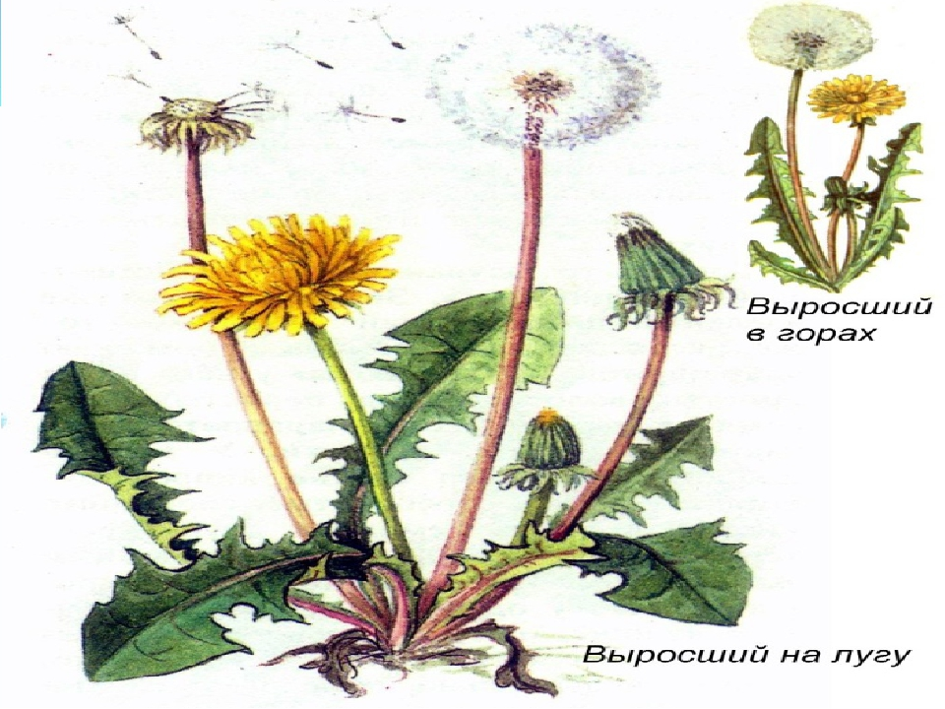
Модификационная изменчивость – это изменчивость, которая не затрагивает генотип и, соответственно, не передается по наследству.

Slide 6
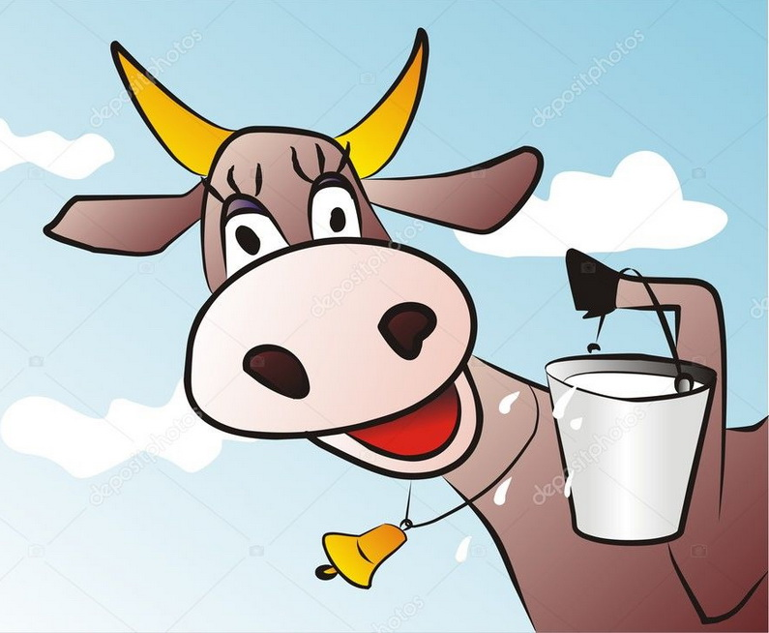
Норма реакции – это предел модификационной изменчивости какого-либо признака

Slide 7
Изменчивость
Модификационная (фенотипическая)
Наследственная (генотипическая)
Мутационная
Комбинативная

Slide 8
Наследственная
изменчивость
Комбинативная
Мутационная
Независимое расхождение хромосом в ходе мейоза;
Рекомбинация генов при кроссинговере;
Случайная встреча гамет при оплодотворении.
Внезапное изменение в генетическом материале ядра;
Мутации.

Slide 9
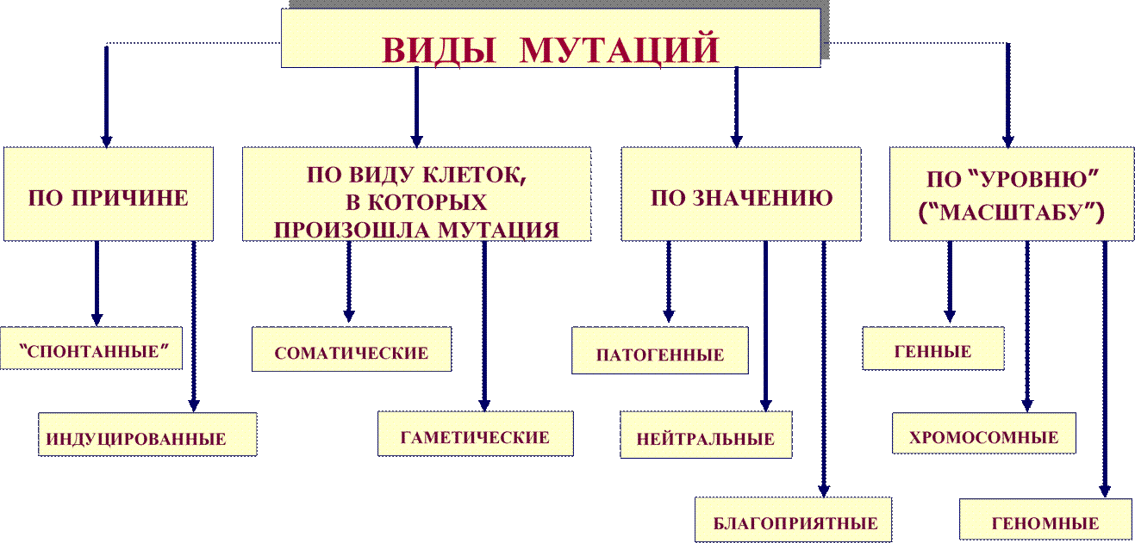

Slide 11
Мутагенные факторы – факторы, вызывающие мутации в организме
Физические факторы
Биологические факторы
Химические факторы

Slide 12
Мозговой штурм
1) Как называется изменчивость, не затрагивающая генотип, и поэтому, не передающаяся по наследству?
2) Как называется форма наследственной изменчивости, в основе которой лежит половой процесс?
3) Как называется мутация, при которой значительные изменения происходят в структуре хромосомы (либо отрывается её концевая часть, либо утрачивается срединная, либо удваивается какой – нибудь участок хромосомы)?
4) Как называется предел модификационной изменчивости?
5) Как называются факторы, вызывающие мутации?

Slide 13
Спасибо за внимание!!!

